Slide 1
대리점 재고관리 프로그램
개인 사업을 하는데 재고를 등록하고 하루 마감이 끝난 후 매출액을 등록하여 확인을 할 수 있는 프로그램
발표자 : 최민철

Slide 2
목차
개발환경
개발목적
프로그램기능
테이블설계
프로그램스크린샷

Slide 3
개발 환경
OS : Windows XP
Tool : Embarcadero RAD Studio XE (Delphi XE)
DB : InterBase XE

Slide 4
개발 목적
부모님께서 자영업을 하시는데 부모님께서 간단하게 재고를 입력하고 확인할 수 있는 방법이 있으면 좋겠다고 말씀하셔서 Delphi를 공부하면서 만들어보게 되었습니다.

Slide 5
프로그램 기능
재고가 들어오면 재고를 등록, 확인, 수정을 할 수 있다.
납입업체 등록, 수정, 삭제를 할 수 있다.
하루를 마감한 후 매출액을 등록할 수 있다.
제품별로 현재까지의 매출액을 비교하여 차트로 통계를 낼 수 있다.
납입업체에 지불할 돈을 확인할 수 있다.
매출액을 엑셀파일로 추출이 가능하다.

Slide 6
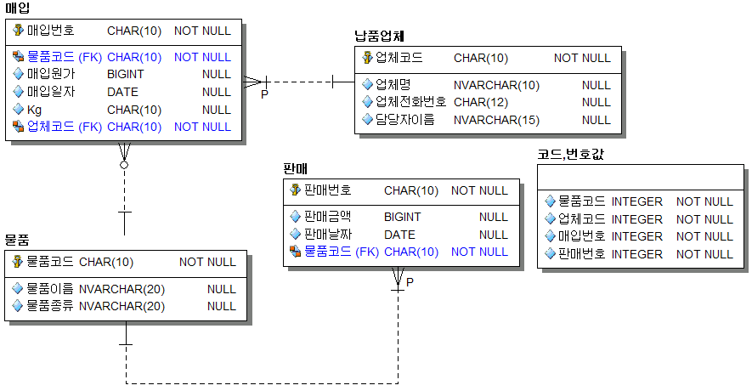
테이블 설계

Slide 7
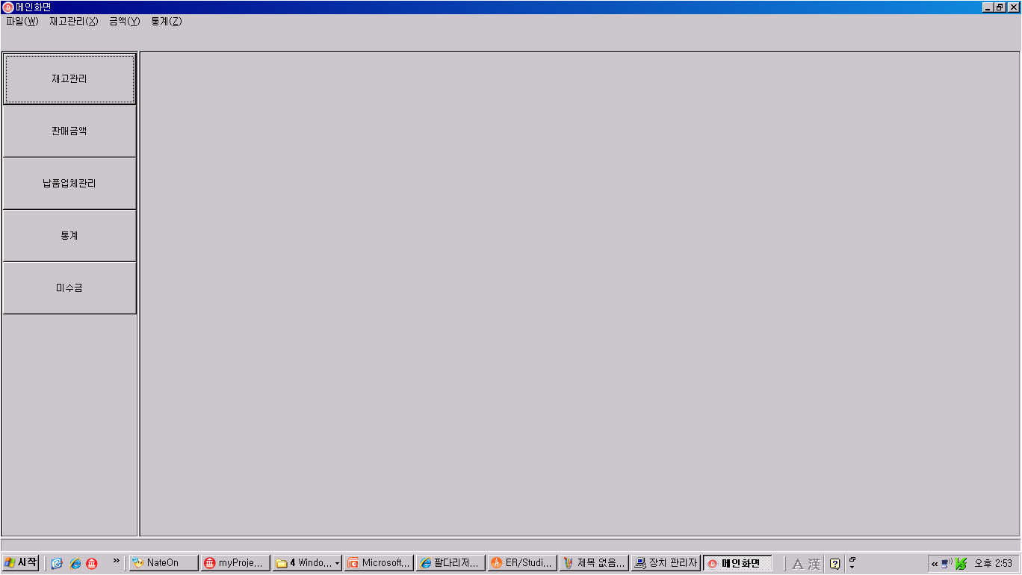


Slide 8
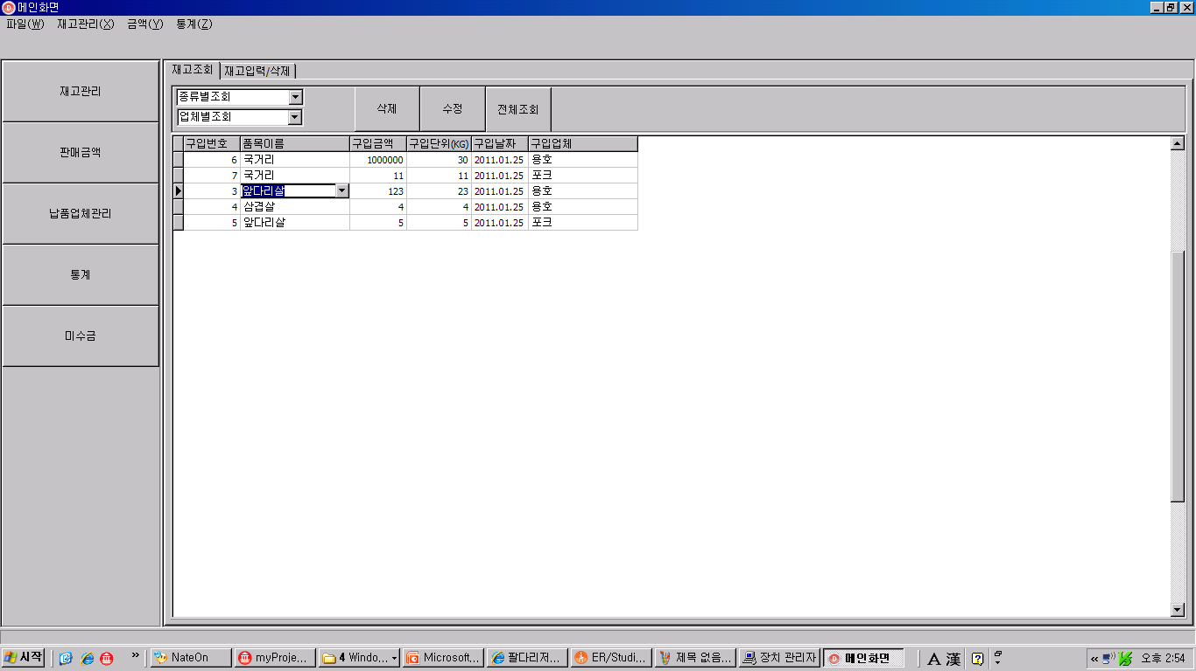

Slide 9
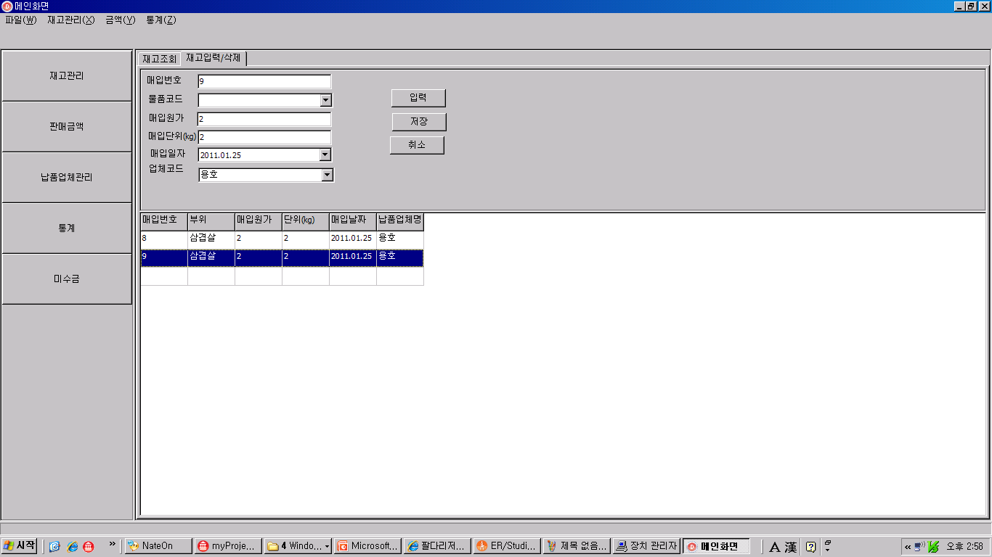

Slide 10
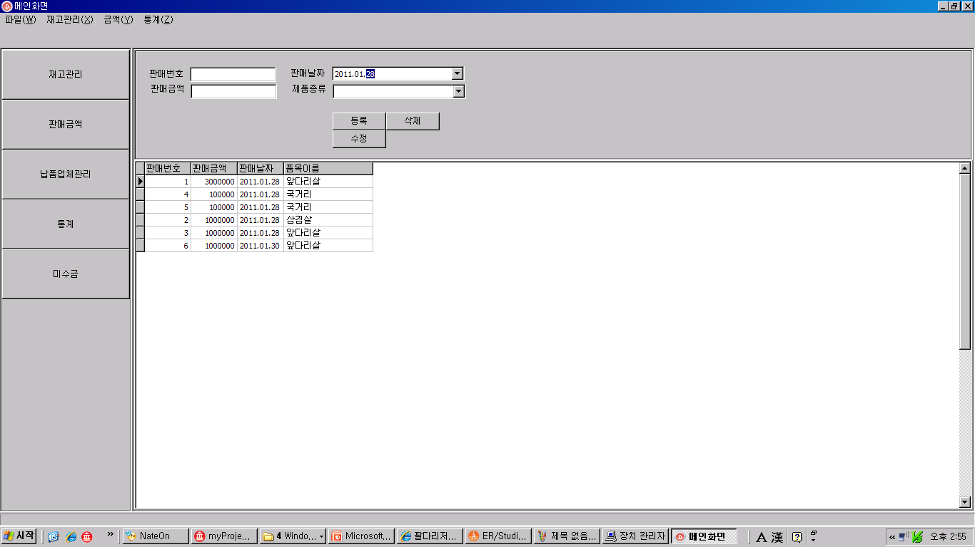

Slide 11
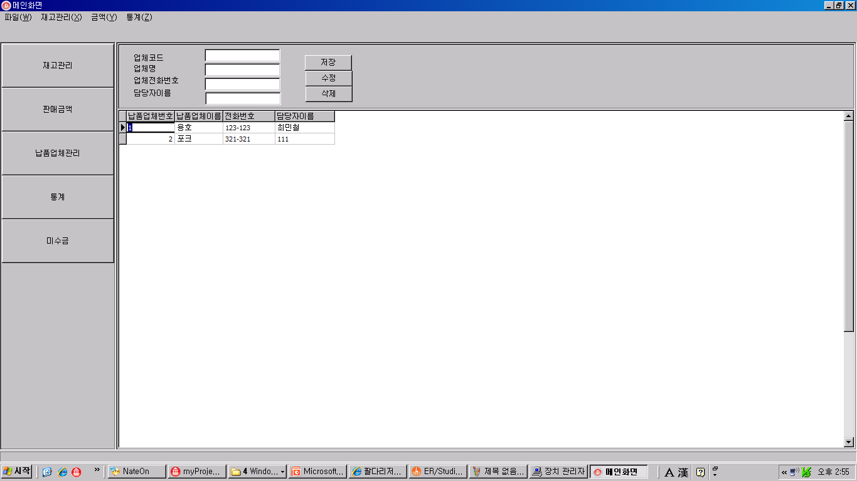

Slide 12
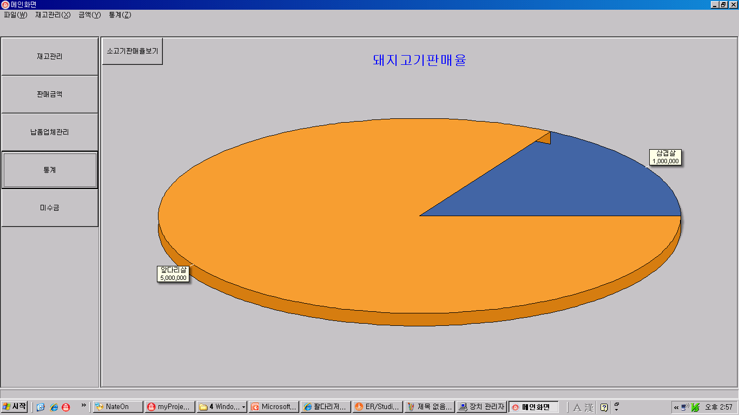

Slide 13
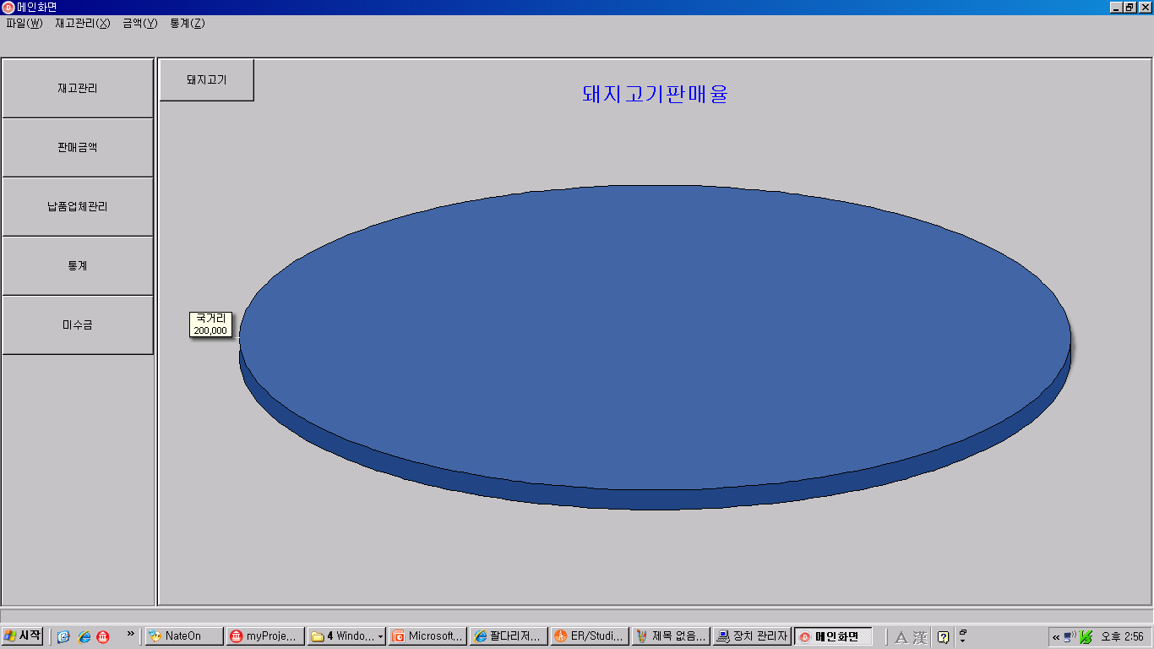

Slide 14
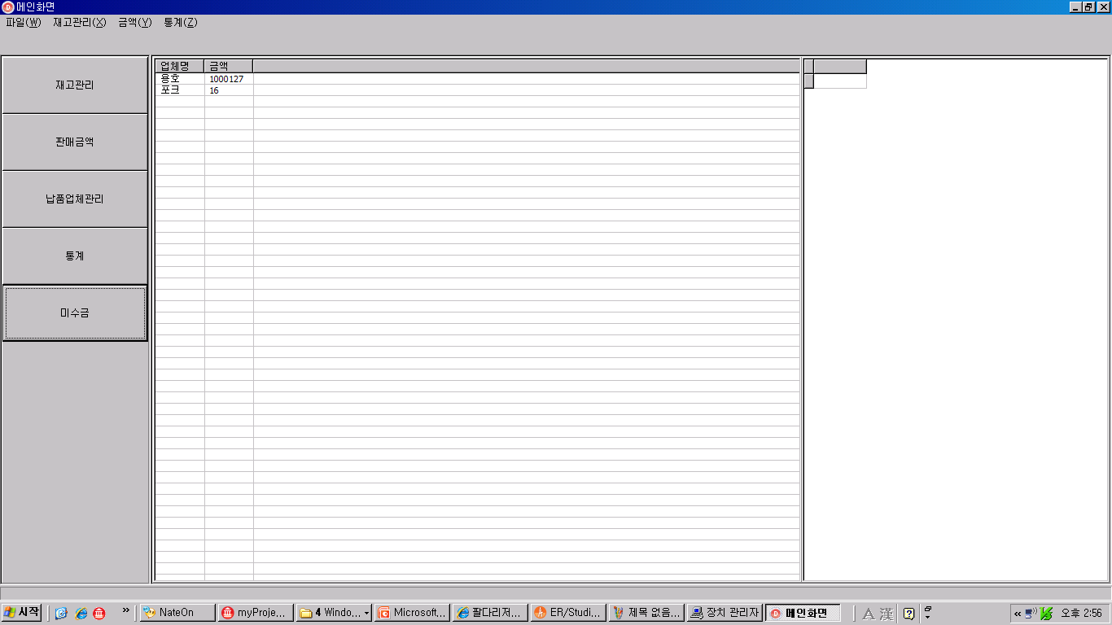

Slide 15
